Slide 1

Ligue 1 Database
Ahmad
Loïc
Pierre²

Slide 2
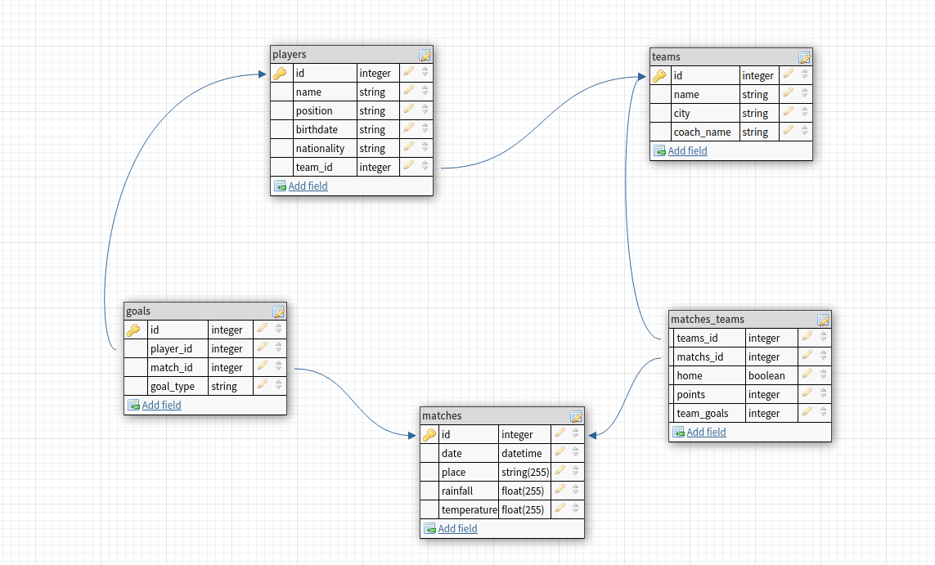
Objectif
Créer une base de données SQLITE regroupant des informations sur la ligue 1 et la météo associée aux matchs
Analyser l’impact de la météo sur le spectacle de la ligue 1

Slide 3

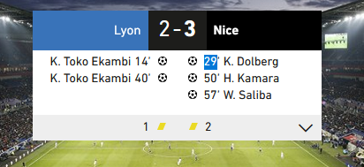
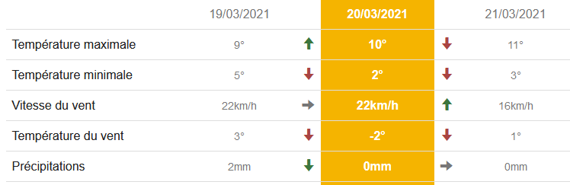
Ressources et outils utilisés
DB designer
Python :
Beautiful soup, Request,
Pandas et SQL alchemy
Foot : https://www.lequipe.fr
Météo : https://www.historique-meteo.net/france

Slide 4


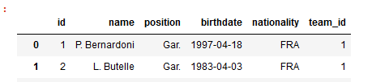

Gestion de projet
On s’est divisé les parties de scrapping :
Teams
Matches
Players
Metéo
Commun :
Création de la base du schéma de bdd et de la base
Partie insertion base de données

Slide 5

Avancement du projet
Insertion en BdD terminée
Reste analyse des données et datavisualisation

Slide 6
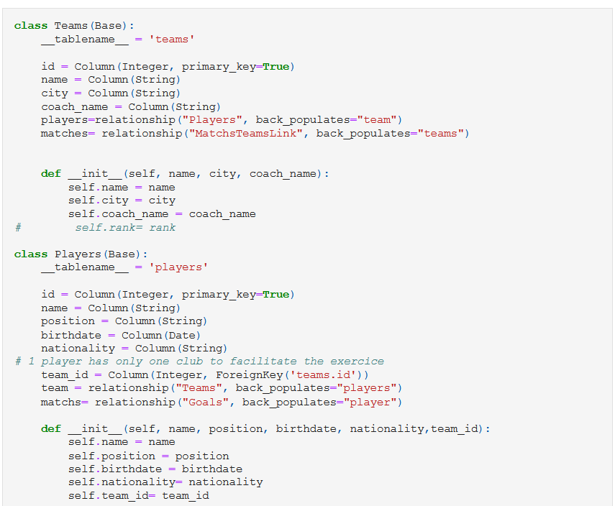
Présentation des points d'intérêts
Scraping :
Difficultées à récupérer les données de manière à optimiser l’insertion en BdD
Difficultées à récupérer les goal types
Scraping météo : preprocessing important de nos données pour pouvoir scrapper de manière efficiente
BdD :
SQL Alchemy ORM -- Difficultés à créer les relations entre les tables
Insertion en base - erreurs difficiles à interpréter

Slide 7
Améliorations
Re-factoriser le code et le synthetiser
Retravailler l’architecture du projet pour augmenter sa lisibilité
Mieux structurer la partie gestion de projet en utilisant un outils (Trello, GitHub ou Teams)
Créer un environnement

